Slide 1
Pitch: Social Condominium
Alexandre Frederico Thurow
Bryan Leite
Matheus Henrique Raymundo

Slide 2


Slide 3
Problema
Desorganização no aluguel de espaços dos Condomínios
Informalidades para anúncios importantes

Slide 4
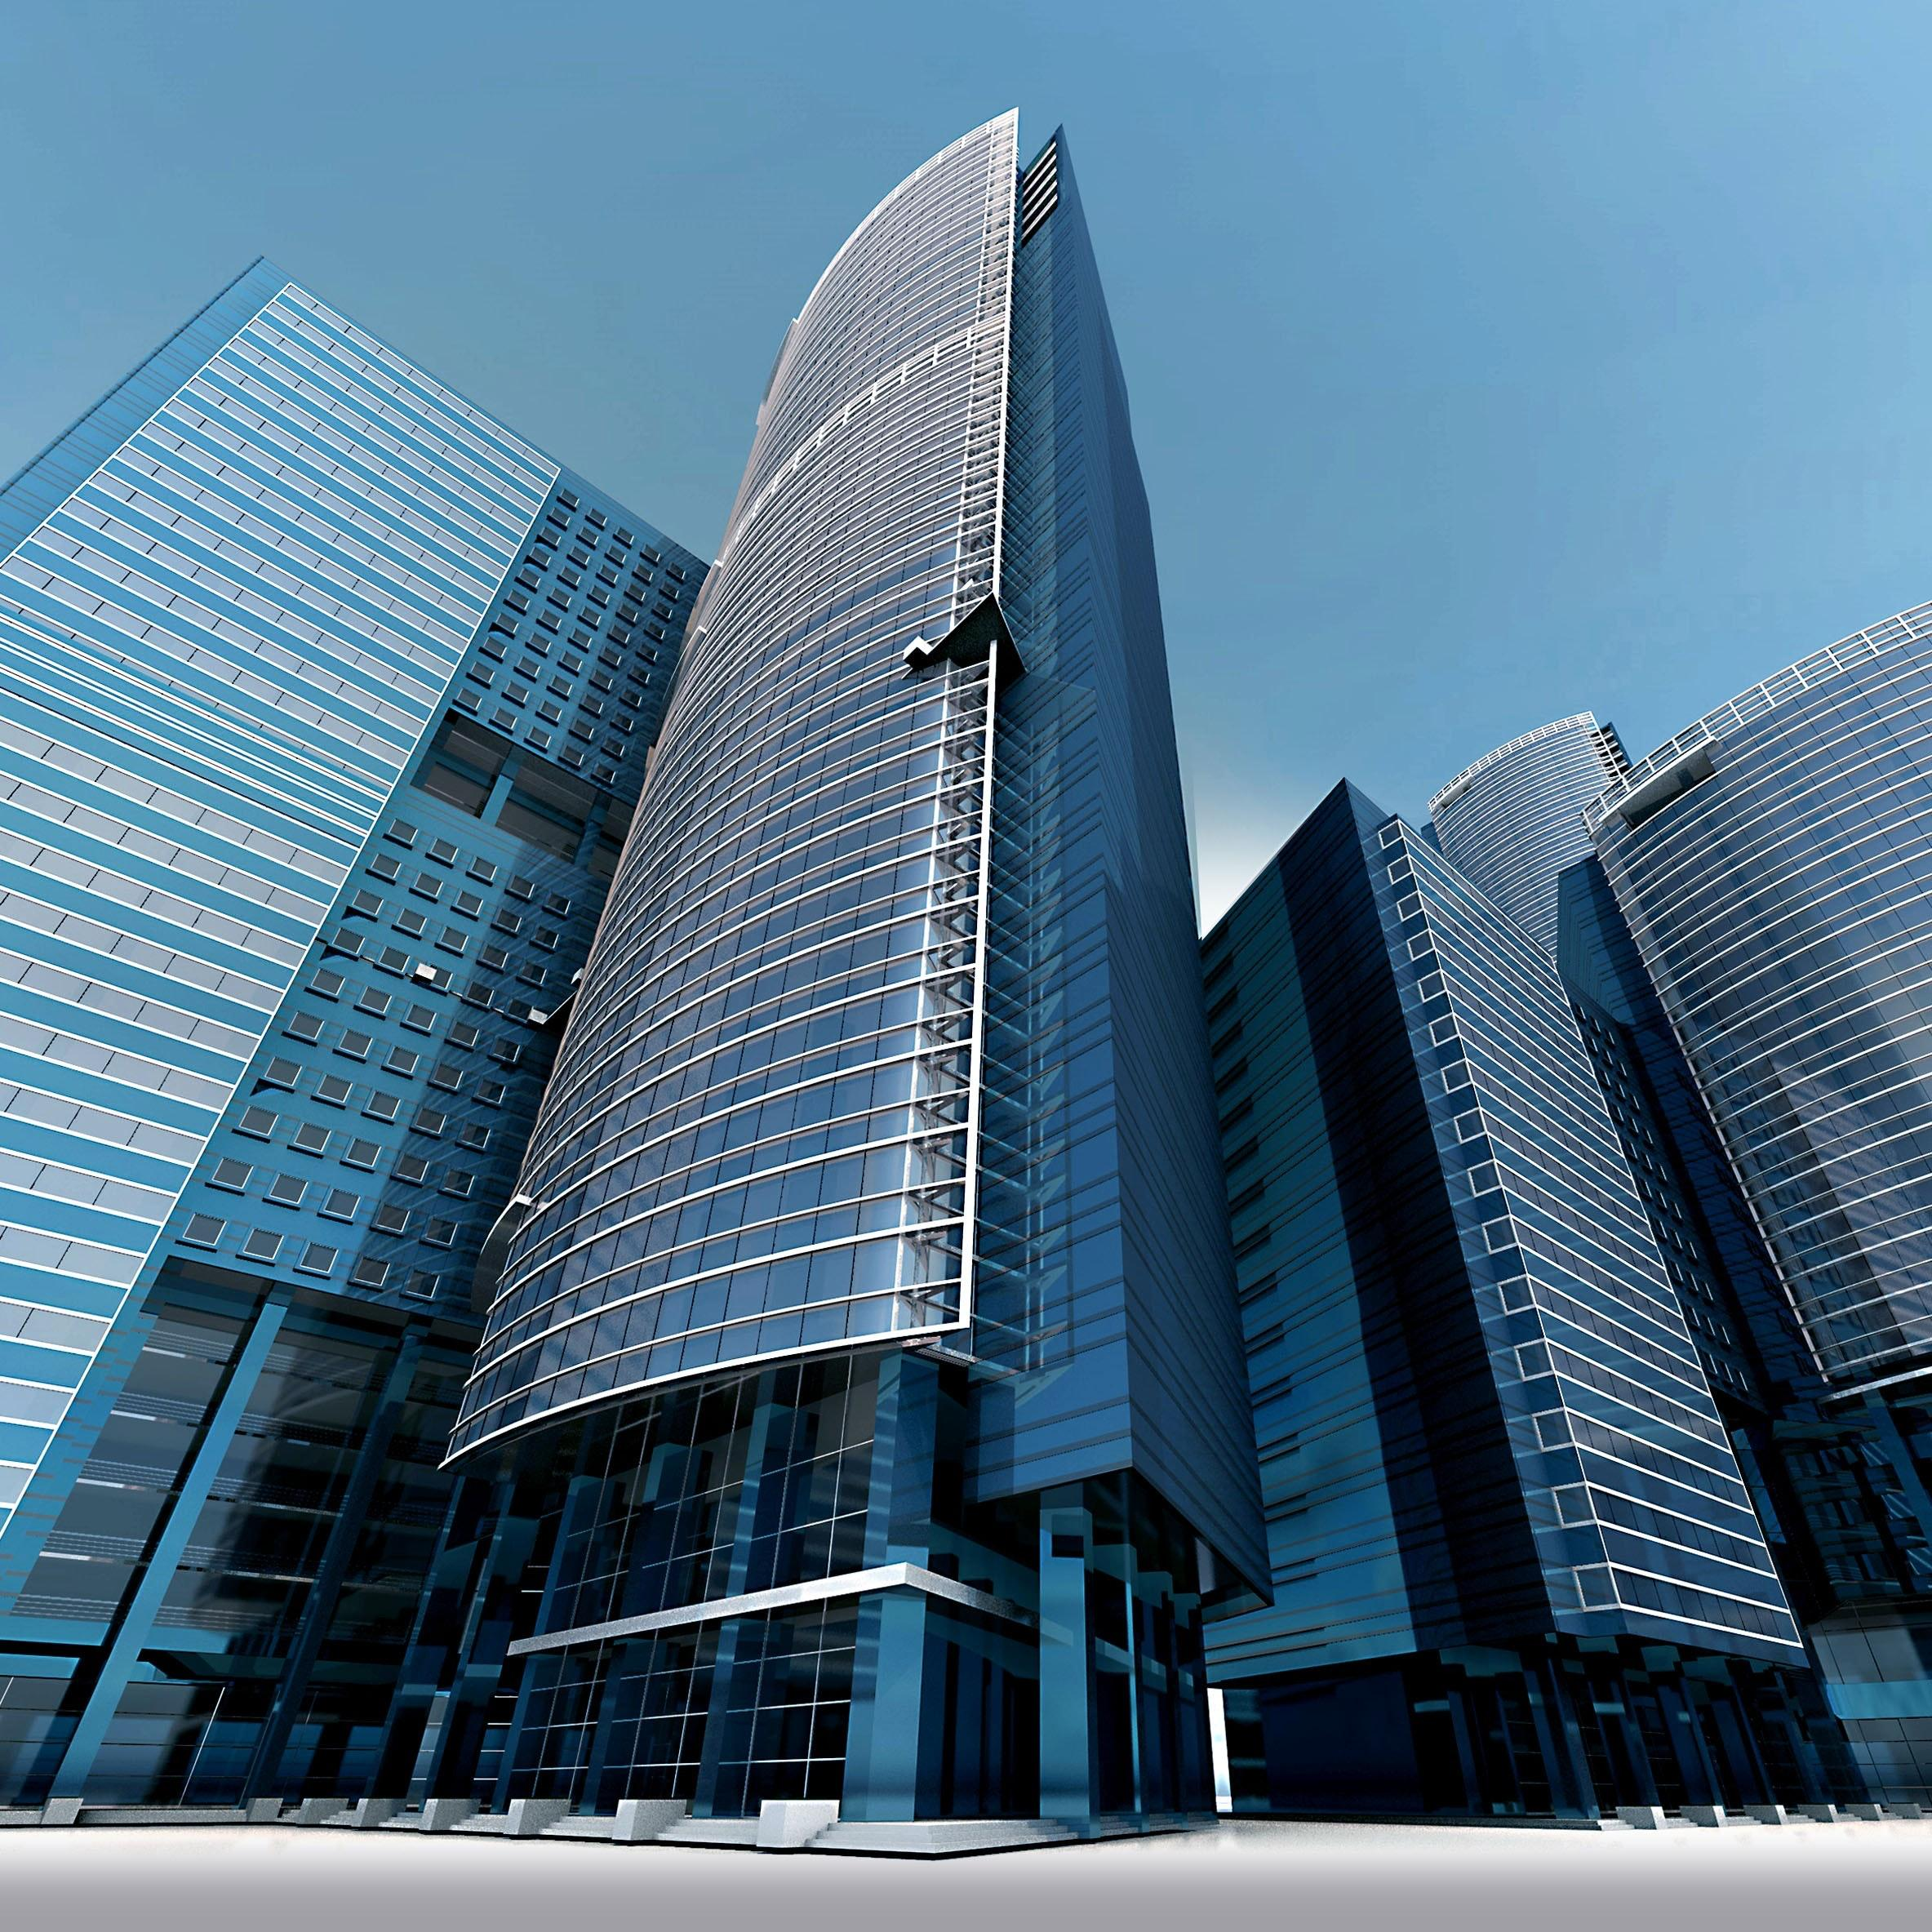
O Mercado
Mercado Imobiliário

Slide 5
A solução
Aplicativo Mobile para controle de espaços sociais do condomínio, com uma área para anúncios do condomínio.

Slide 6
Tecnologias
Para desenvolvimento do aplicativo será utilizado o framework React Native, baseada em JavaScript e React. Já para o back-end da aplicação, será utilizado o Firebase.

Slide 7
Equipe
Alexandre Thurow
Java, PHP, Magento, HTML5, CSS3, Sass, Less, Javascript, jQuery, Knockout, Angular, React.js, Vue.js
Bryan Leite
Ecossistema Java, AngularJs, Angular, HTML, JavaScript, CSS
Matheus Henrique Raymundo
Ecossistema Java, Angular, HTML, JavaScript, CSS

